Slide 1
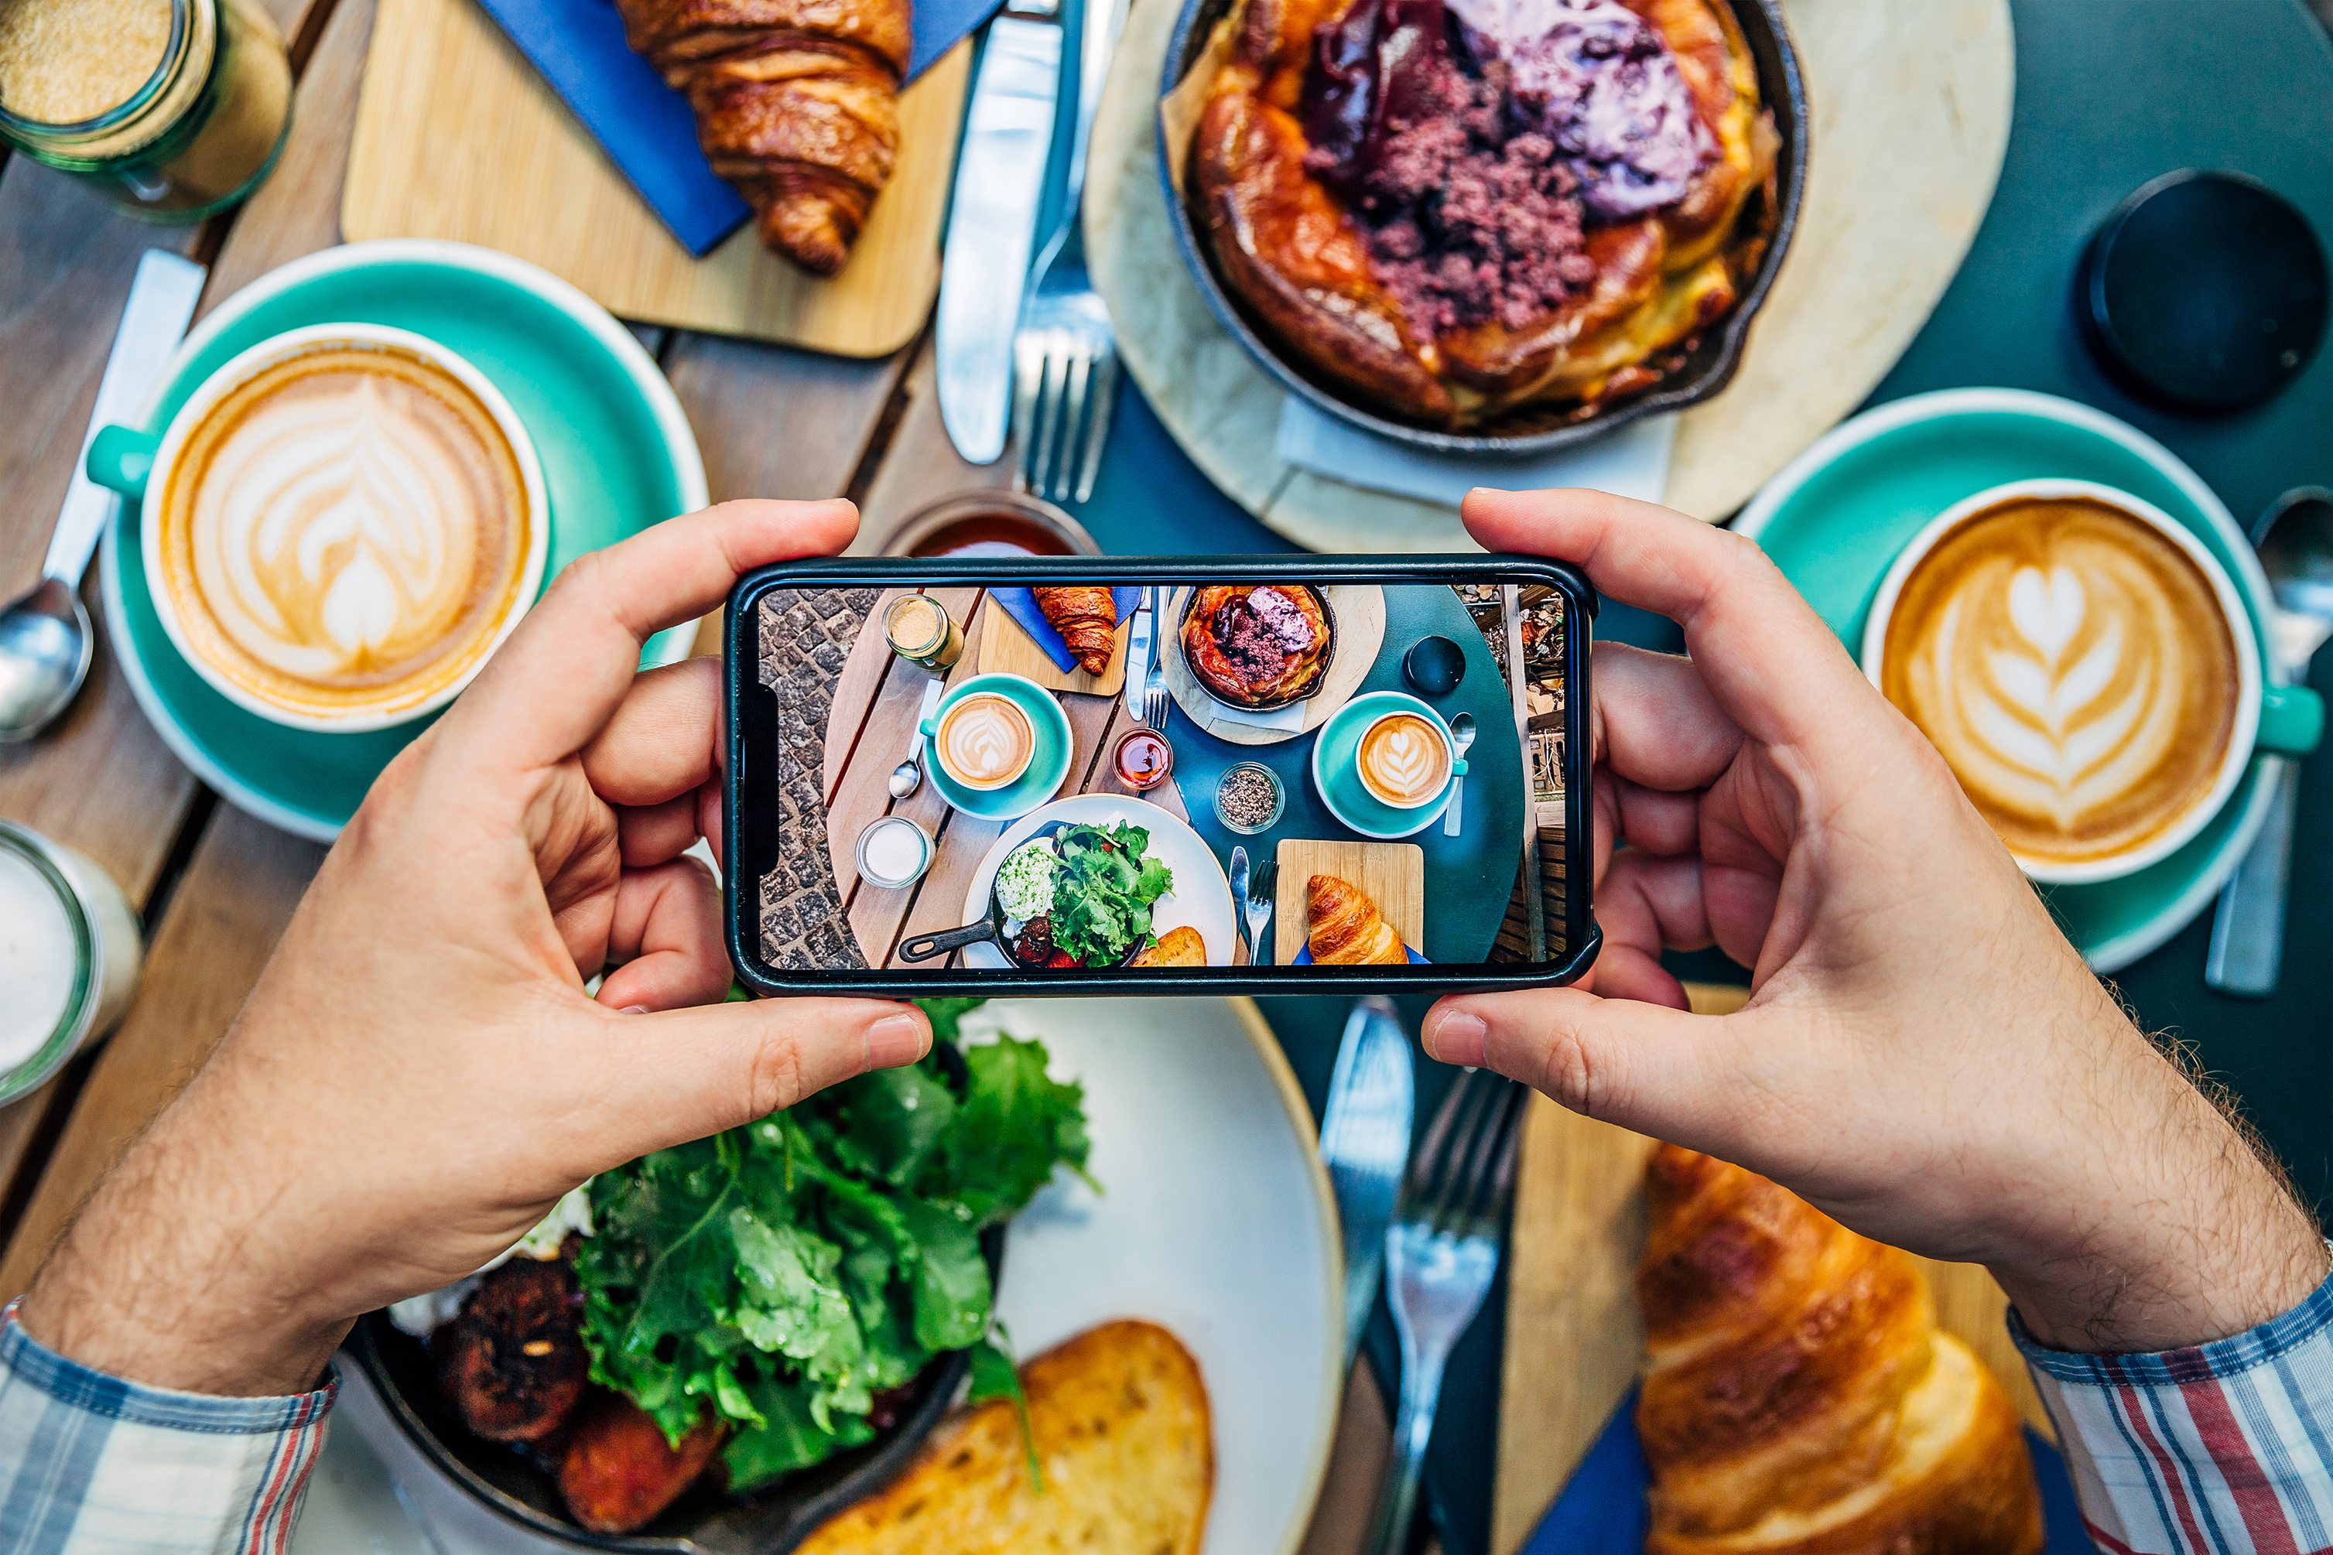
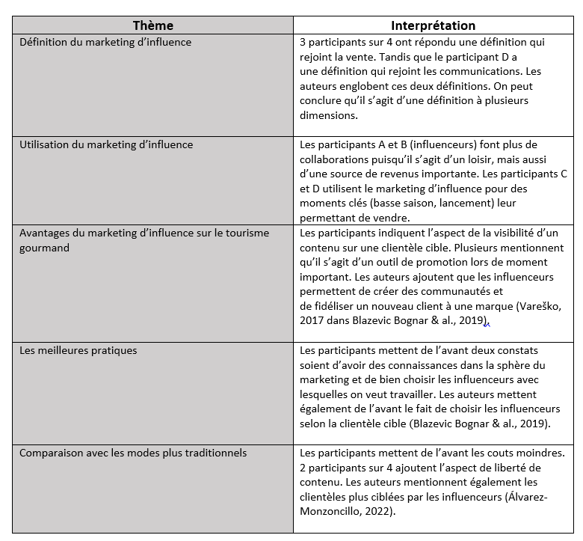
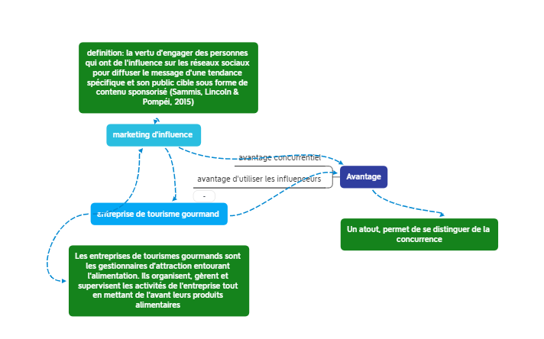
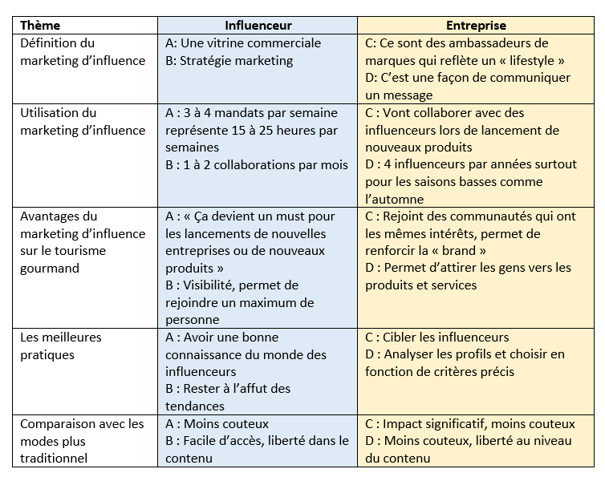
Une image vaut 1000 mots et bien plus! Angélie Ricard Baccalauréat loisir, culture et tourisme, Université du Québec à Trois-Rivières
Quels sont les avantages des entreprises de tourisme gourmand d’utiliser le marketing d’influence ?
Problématique
L’individu peut maintenant interagir, aimer, partager et émettre un commentaire sur l’information qu’il perçoit avec les médias sociaux (Marchand, 2016). Ainsi, les consommateurs « expérimenteurs » ont vu le jour, où le consommateur prendra la peine de diffuser son opinion sur un produit directement sur une plateforme web (Mayol, 2011). L’utilisation du marketing d'influence est donc désormais déterminante pour les acteurs touristiques en quête de compétitivité. Le Québec connait depuis quelques années un éveil culinaire permettant une augmentation de la popularité du tourisme gourmand (Martin, 2014)
Méthodologie
Population
Les employés d'entreprises de tourisme gourmand et les influenceurs
Méthode de collecte de données
Méthode qualitative, entrevue semi-dirigée
Échantillon
2 influenceurs et 2 employés d'entreprise de tourisme gourmand
Interprétation
Résultats
Conclusion
Pour conclure, ma recherche aura permis de mettre de l'avant les avantages d'utiliser le marketing d'influence en tant qu'entreprise de tourisme gourmand. En ce sens, elle aura permis de faire avancer les connaissances des sphères touristiques et de la communication.
Piste de réflexion: les désavantages
Recommandation 1: Faire ses recherches en anglais pour avoir un maximum d’informations Recommandation 2: Être d’avance pour le recrutement
Références Martin, M. (2014). Tourisme gourmand et développement des communautés, Observatoire québecois du loisir, vol. 11. Repéré à https://bel.uqtr.ca/id/eprint/2021/1/Vol_11_No.12__Tourisme_gourmand_r%C3%A9v.pdf Salvador, M. & El Euch Maalej, M. (2020). L’expérience touristique mémorable : une approche par le produit alimentaire emblématique d’une région. Management & Avenir, 116, 61-84. Repéré à https://doi-org.biblioproxy.uqtr.ca/10.3917/mav.116.0061Bouchara, V. & Maier, A. (2022). Les influenceurs peuvent-ils tout se permettre ? Du droit à la critique à la promotion de contrefaçons. Légipresse, 66, 49-63. Repéré à https://doi.org/10.3917/legip.hs66.0049 Monzoncillo, A. & María, J. (2023). The dynamics of influencer marketing : a multidisciplinary approach (Ser. Routledge studies in marketing, 24). Routledge, Taylor & Francis Group. Repéré à https://www-taylorfrancis-com.biblioproxy.uqtr.ca/books/oa-edit/10.4324/9781003134176/dynamics-influencer-marketing-jos%C3%A9-%C3%A1lvarez-monzoncilloMonzoncillo, A. & María, J. (2023). The dynamics of influencer marketing : a multidisciplinary 000000approach. Routledge, Taylor & Francis Group. Repéré à https://www-taylorfrancis-000000com.biblioproxy.uqtr.ca/books/oa-edit/10.4324/9781003134176/dynamics-influencer-000000marketing
Salomone, C. & Haddouche, H. (2021). Discours sur les réseaux sociaux et expérience touristique 000000 : une nouvelle donne pour les gestionnaires de sites patrimoniaux et acteurs touristiques : une approche comparative à Naples. Téoros, 40(2). Repéré à https://doi-org.biblioproxy.uqtr.ca/10.7202/1084555ar
Remerciements
J'aimerais remercier les participants qui m'ont accordé de leur temps. J'aimerais également remercier les professeurs et chargés de cours qui m'ont aidé avec la réalisation de mon projet.

